Slide 1
КВН
“Знаете ли вы дорожные знаки?”

Slide 2
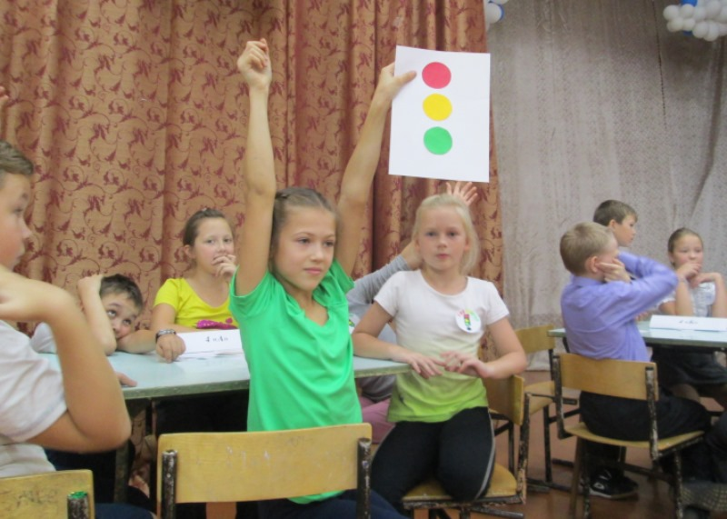

Slide 3
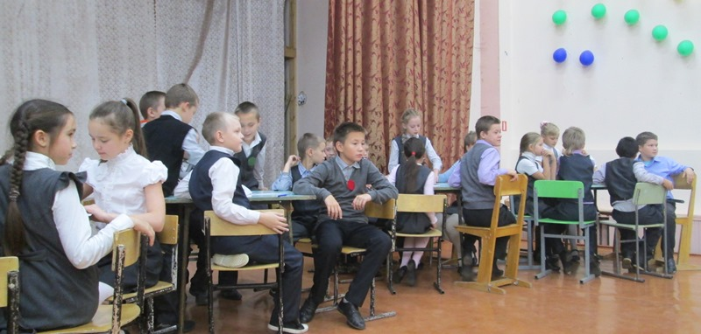

Slide 4
